Slide 1





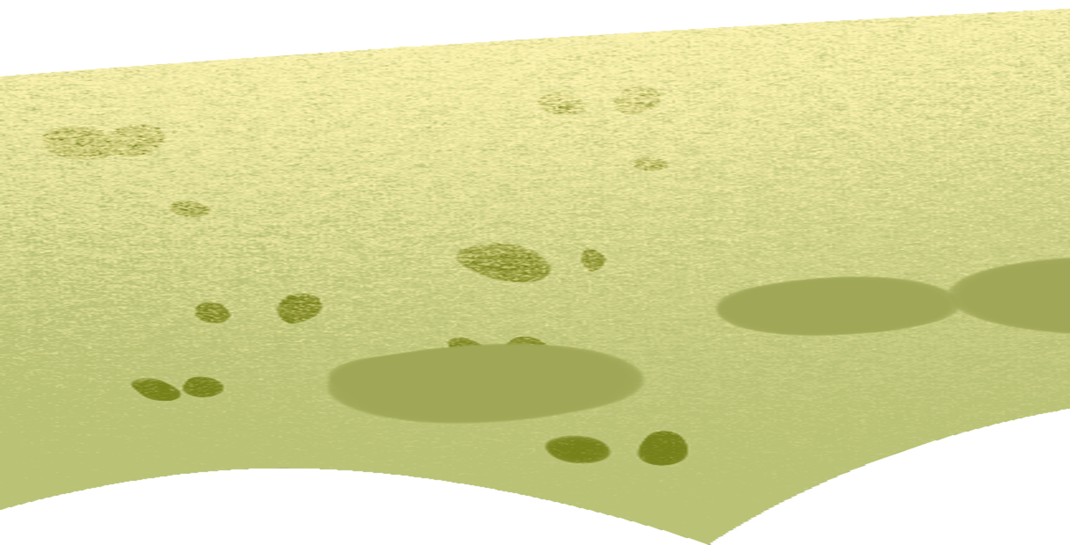

Slide 2
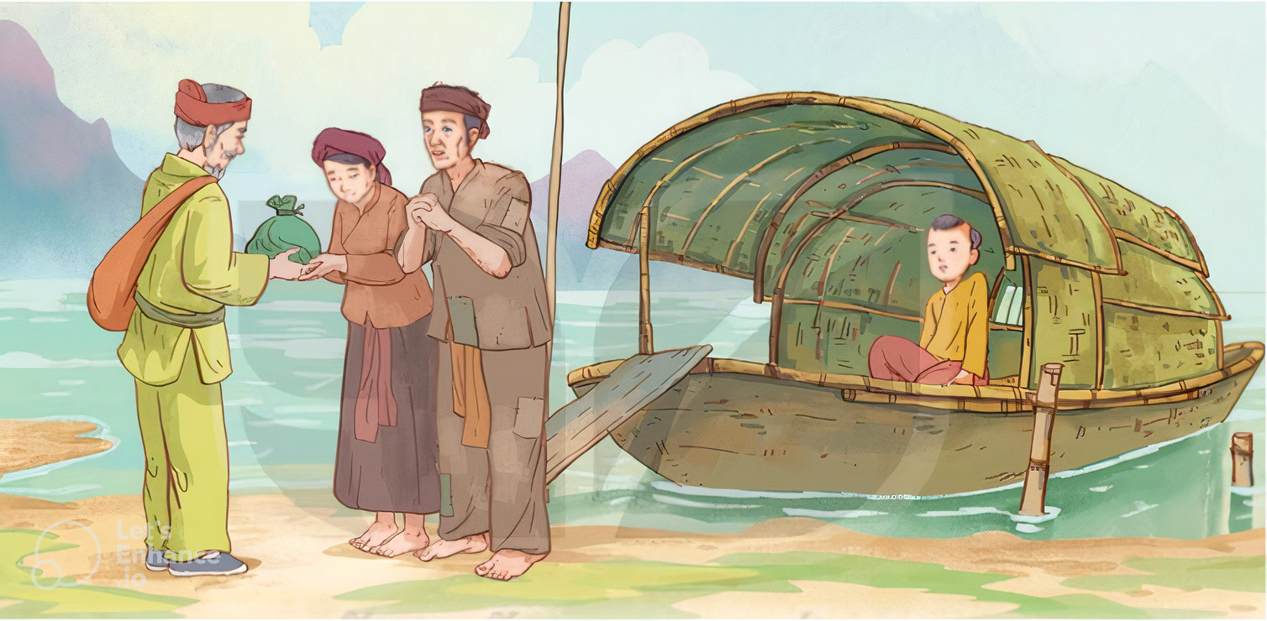





Slide 3


Slide 4
Hải Thượng Lãn Ông là một thầy thuốc nổi tiếng của nước ta ở thế kỉ XVIII.
Ông là người thông minh, học rộng. Khi còn trẻ, có lần bị ốm nặng, ông được một thầy thuốc giỏi chữa khỏi. Nhận thấy rằng biết chữa bệnh không chỉ cứu mình mà còn giúp được người đời, ông đã quyết học nghề y. Lên kinh đô nhưng không tìm được thầy giỏi để học, ông về quê “đóng cửa để đọc sách”; vừa tự học vừa chữa bệnh giúp dân.
Ông không quản ngày đêm, mưa nắng, trèo đèo lội suối đi chữa bệnh cứu người. Đối với người nghèo, hoàn cảnh khó khăn, ông thường khám bệnh và cho thuốc không lấy tiền.
Có lần, một người thuyền chài nghèo có đứa con nhỏ bị bệnh nặng nhưng không có tiền chữa trị. Khi bệnh tình của đứa trẻ nguy cấp, người thuyền chài chạy đến nhờ cậy Hải Thượng Lãn Ông. Ông đã đi lại thăm khám, thuốc thang ròng rã hơn một tháng trời, nhờ vậy mà bệnh của đứa trẻ thuyên giảm. Không những không lấy tiền, ông còn cho gia đình họ gạo, củi, dầu đèn,...
Bên cạnh việc làm thuốc, chữa bệnh, Hải Thượng Lãn Ông cũng dành nhiều công sức nghiên cứu, viết sách, để lại cho đời nhiều tác phẩm lớn, có giá trị về y học, văn hoá và lịch sử. Ông được coi là một bậc danh y của Việt Nam.
(Nguyễn Liêm)

Slide 5

1
Từ đầu đến … chữa bệnh giúp dân.
2
Tiếp theo đến… không lấy tiền.
3
Tiếp theo đến… dầu đèn.
4
Đoạn còn lại.

Slide 6



Slide 7

Đọc câu dài
Nhận thấy rằng biết chữa bệnh không chỉ cứu mình mà còn giúp được người đời, ông đã quyết học nghề y.

Slide 8


Slide 9




Hải Thượng Lãn Ông chỉ là một thầy thuốc hết lòng thương yêu và chăm sóc người bệnh và còn là một tấm gương sáng về ý thức tự học để trở thành thầy thuốc giỏi, một bậc danh y của nước ta.

Slide 10



